Slide 1


Slide 2

Dominando o Ionic Framework
Aprenda a desenvolver aplicativos mobile e webapps
11/08/2018 – JS Day – FSA
Junior Abranches

Slide 3

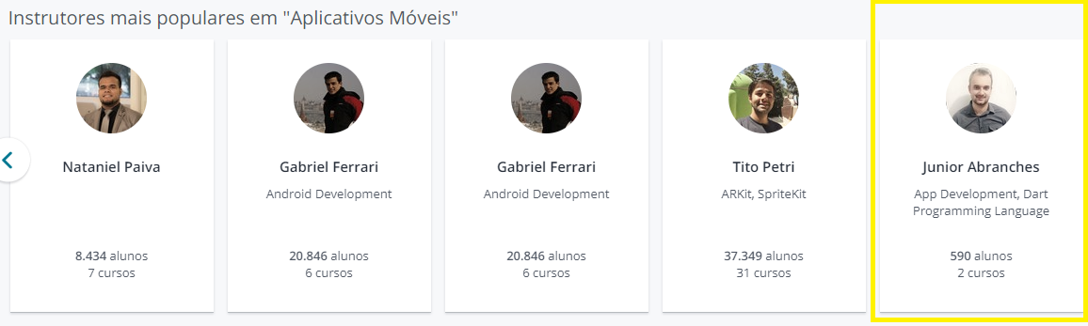
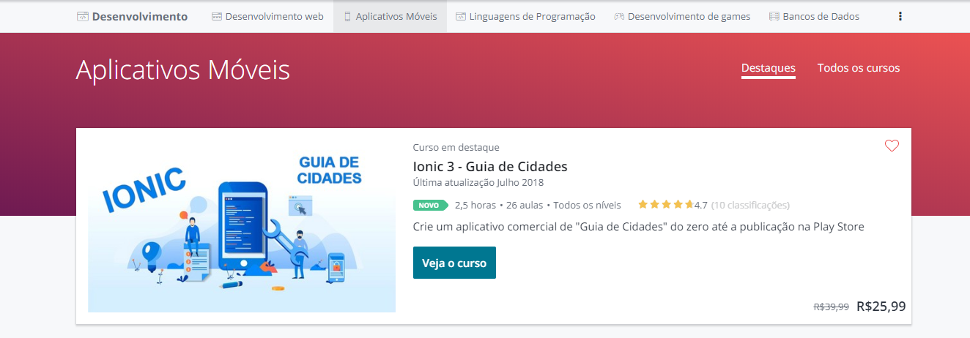
Junior abranches
I9 Desenvolvimento
Analista/Desenvolvedor mobile há 6 anos
Instrutor/Professor dev mobile
Palestrante
Autor de artigos e tutoriais pela web
Professor de Cursos em plataformas na web

Slide 4
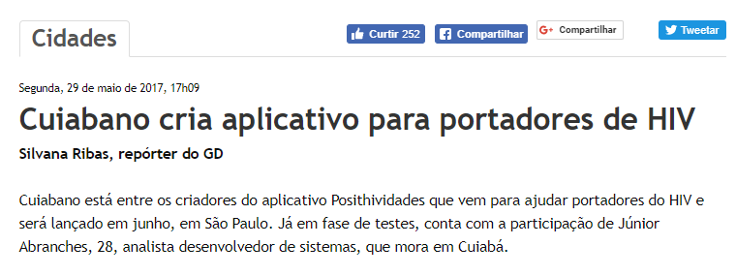


Junior abranches
I9 Desenvolvimento
Analista/Desenvolvedor mobile há 6 anos
Instrutor/Professor dev mobile
Palestrante
Autor de artigos e tutoriais pela web
Professor de Cursos em plataformas na web

Slide 5
TENDÊNCIA DE MERCADO
FGV (Fundação Getulio Vargas)
App Annie Forecas

Slide 6
APLICATIVOS HÍBRIDOS x NATIVOS
HÍBRIDO | NATIVO
Frameworks / Webview | Plataforma específica
Ótimo custo benefício | Alto custo
Ganho no tempo de prazo, 1 código – N plataformas | Prazo alongado (item I)
Recursos mais limitados | Explora recursos nativos de cada plataforma
Respeita a UX/UI, mas é Webview | Explora ao máximo a UX/UI

Slide 7
RESPONDA
Qual é o prazo para desenvolver um aplicativo com esses requisitos ????
Android e iOS
Formulário de Inscrição (8 campos + 3 Fotos)
5 menus
Compartilhamento em Rede Social
Pagamento pelo Aplicativo
Envio da Inscrição por e-mail
Bonito e elegante

Slide 8


Slide 9
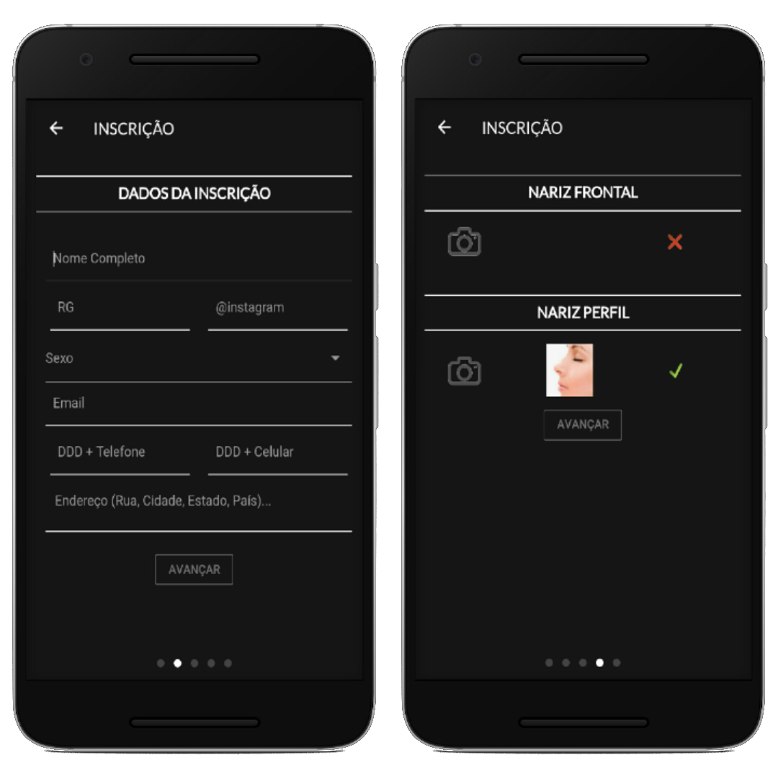
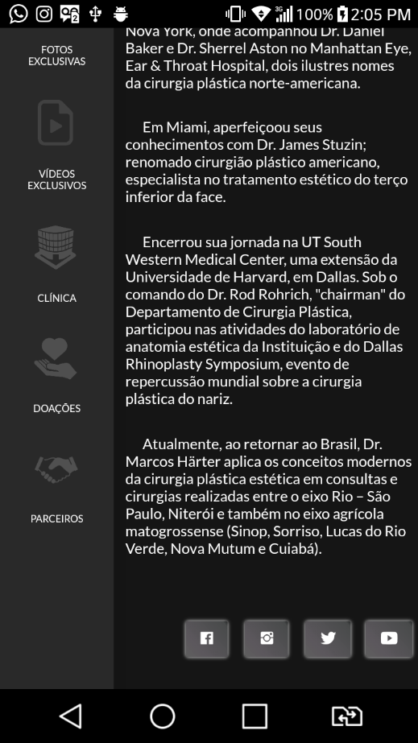

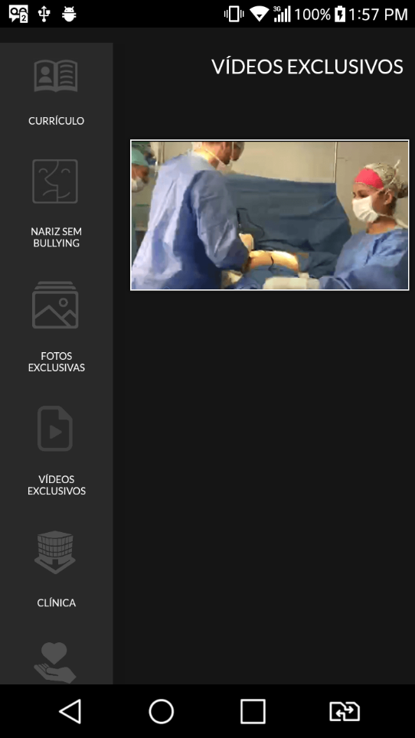
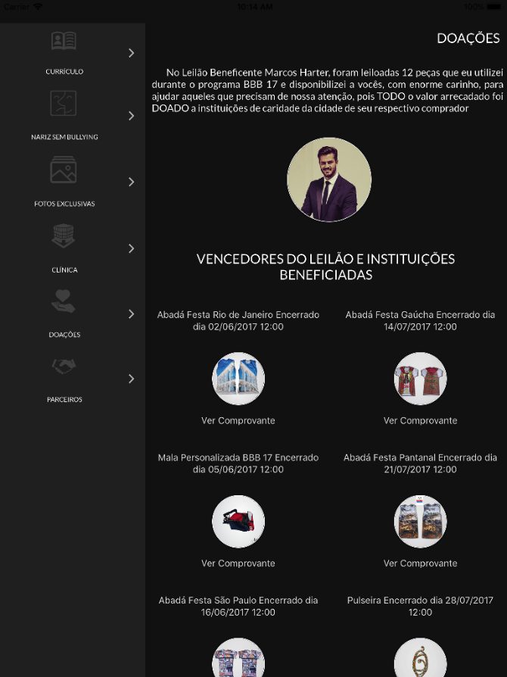

Slide 10







AHHH MENTIRA!!
Como isso é possível?
**JS com superpoderes (POO, classes, sintaxe simplificada e clara

Slide 11
O QUE É IONIC ?
APP
JS/TS HTML CSS
ANGULAR
CORDOVA
Um framework de desenvolvimento mobile que utiliza HTML, JAVASCRIPT e CSS para resultar em um aplicativo.
Angular facilita o dev, componentes, data binding, compilação assíncrona ( try, catch, assync, await..) sem bloquear o segmento.
Cordova faz o nosso código JS acessar os recursos nativos do dispositivo (câmera, gps, acelerômetro..)
O app é executado dentro de um Webview (browser especial)

Slide 12
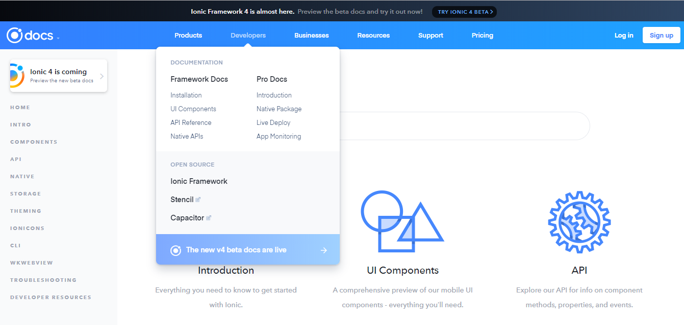
DOCUMENTAÇÃO
Código aberto
Comunidade ativa
Slack
Github

Slide 13
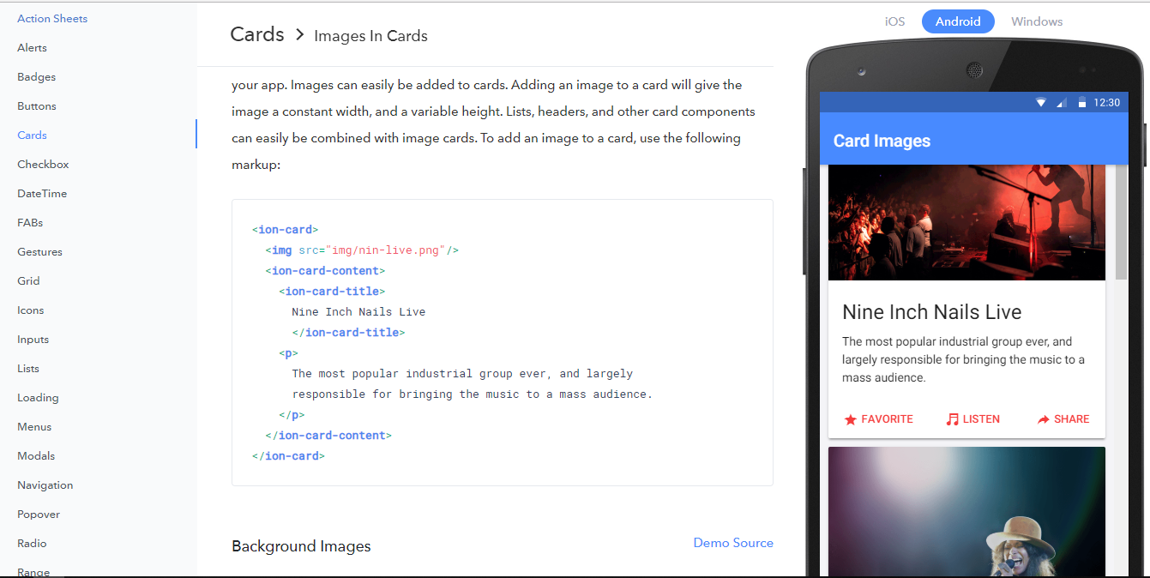
COMPONENTS

Slide 14
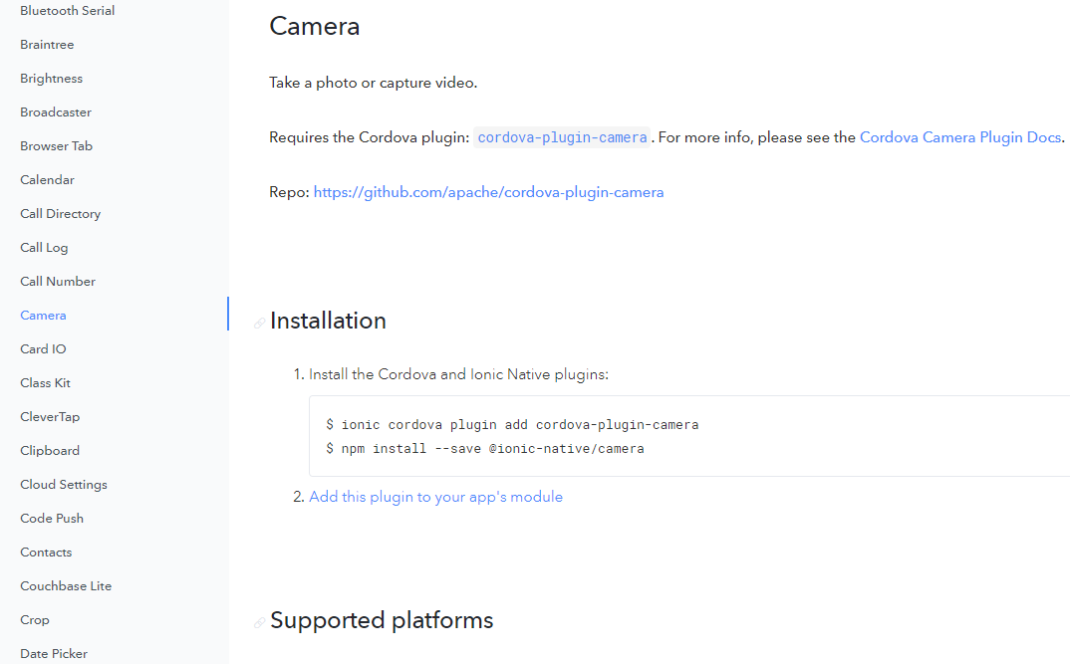
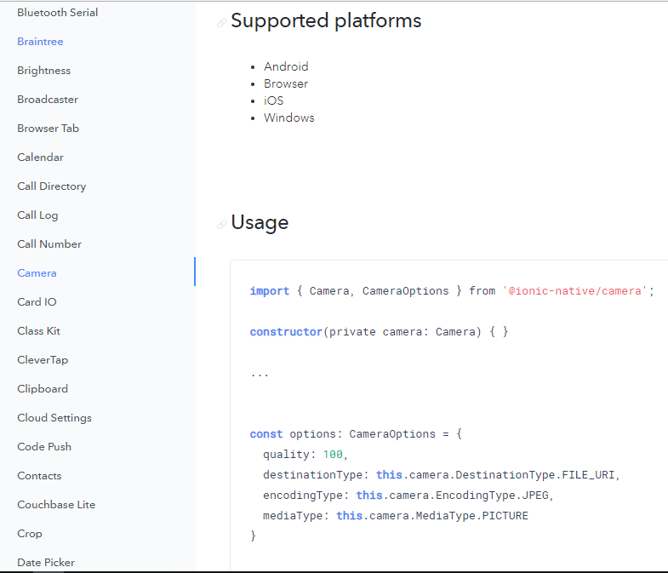
IONIC NATIVE

Slide 15
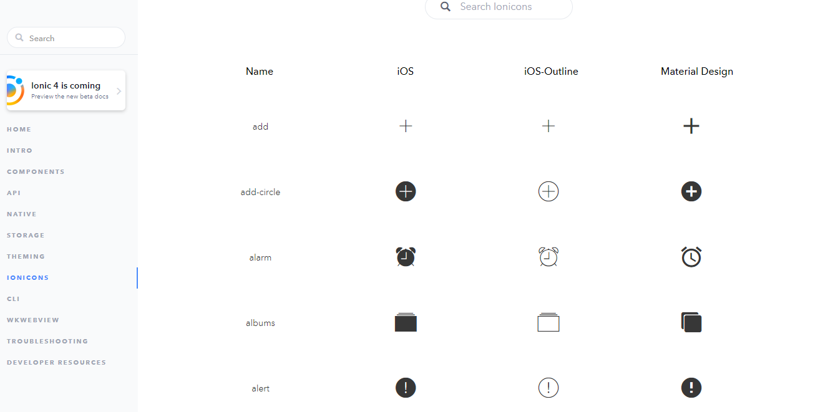
IONICONS

Slide 16
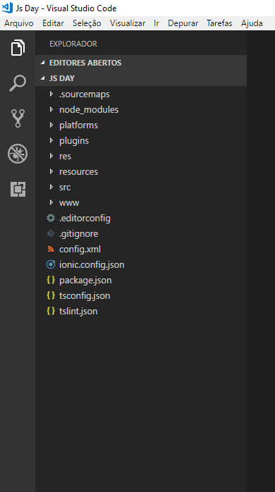
ESTRUTURA
node_modules: dependências e plugins instalados pelo node
platforms: as plataformas adicionadas ao projeto
plugins: os plugins instalados nas plataformas
resources: as imagens (icon e splash) do aplicativo
src: pasta principal, código fonte
config.xml: informações do app (vão para a loja)
package.json: declaração dos pacotes (criará a pasta node_modules)

Slide 17
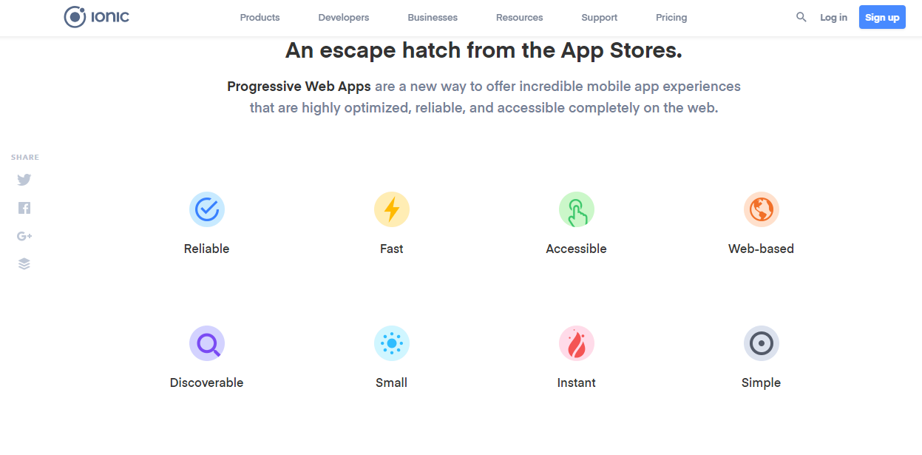
PROGRESSIVE WEB APP (PWA)
Progressive Web App pode ser visto como uma evolução híbrida entre as páginas da web regulares (ou sites) e um aplicativo móvel

Slide 18
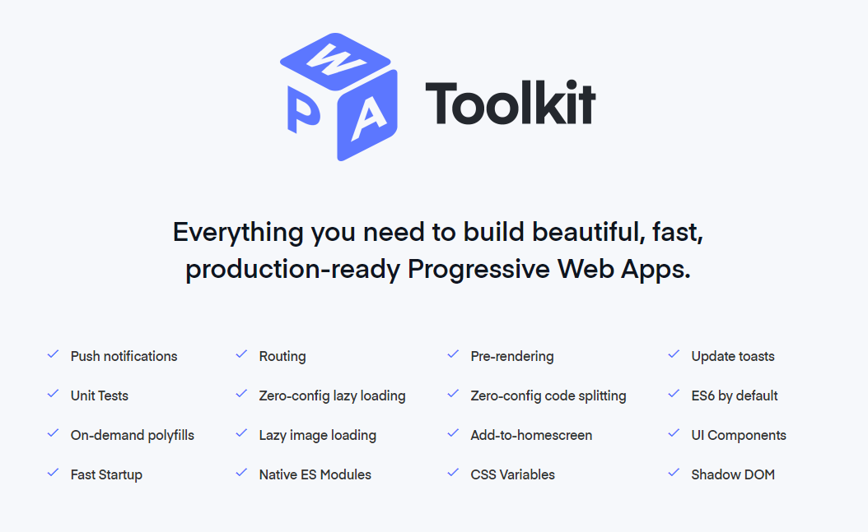
PWA TOOLKIT IONIC
Lazy Loading
Stencil
Testes Unitários
ES6
Variáveis CSS
Polyfills Inteligentes

Slide 19

V IONIC 4.0.0-beta.0
Stencil (web components / menos códigos)
Melhoria desempenho
Integração e Compatibilidade (vue, react...)
Angular CLI e Router (fora ionic-app-scripts)
Ionicons 4.0
Ionic Native 5.0 (Capacitor)

Slide 20
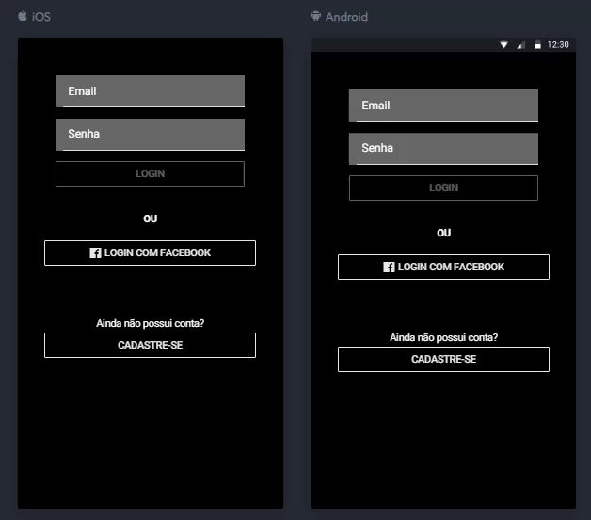
SHOW ME TE CODE!!!!

Slide 21
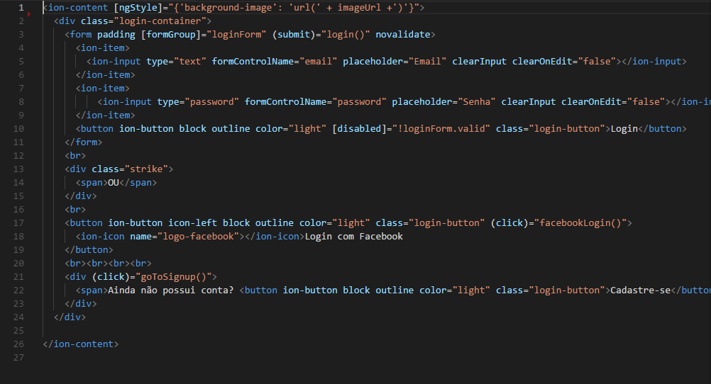
SHOW ME TE CODE!!!!
Form (angular)
Input
Button

Slide 22
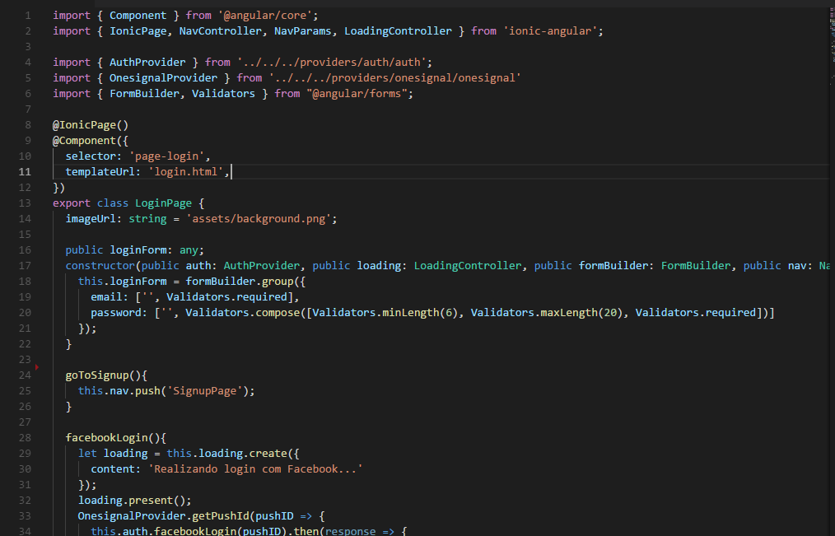
SHOW ME TE CODE!!!!

Slide 23
TELA DE LOGIN

Slide 24


Junior abranches
I9 Desenvolvimento
Muito obrigado pela oportunidade!
@juniorabranches
/CanalDoAbranches

